Slide 1
خصائص العقود
إضافة نوع عقد جديد
تعديل نوع عقد
حذف نوع عقد
تصنيف العقود
إحصائيات عدد الفهارس حسب أنواعها (سنويا)

Slide 2
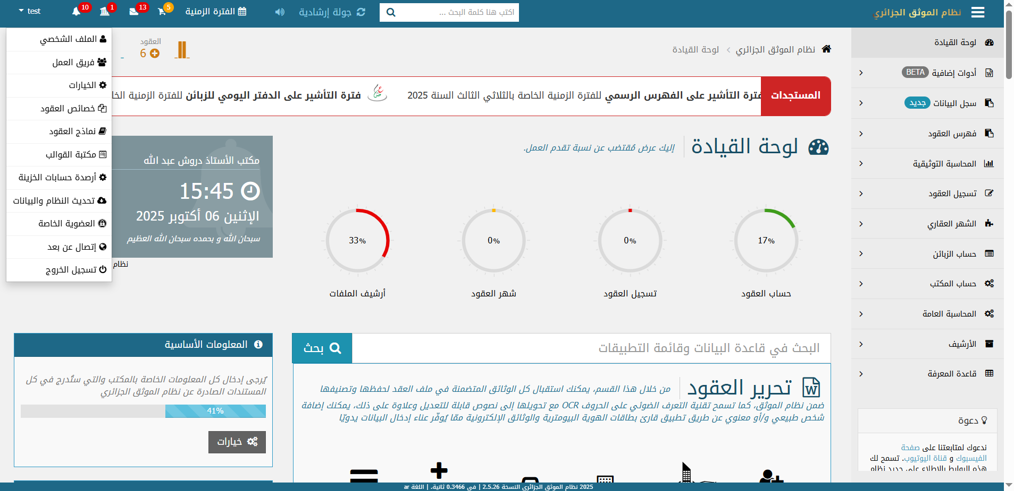
لعرض خصائص العقود، انقر على اسم حسابك، ثم انقر على "خصائص العقود"

Slide 3
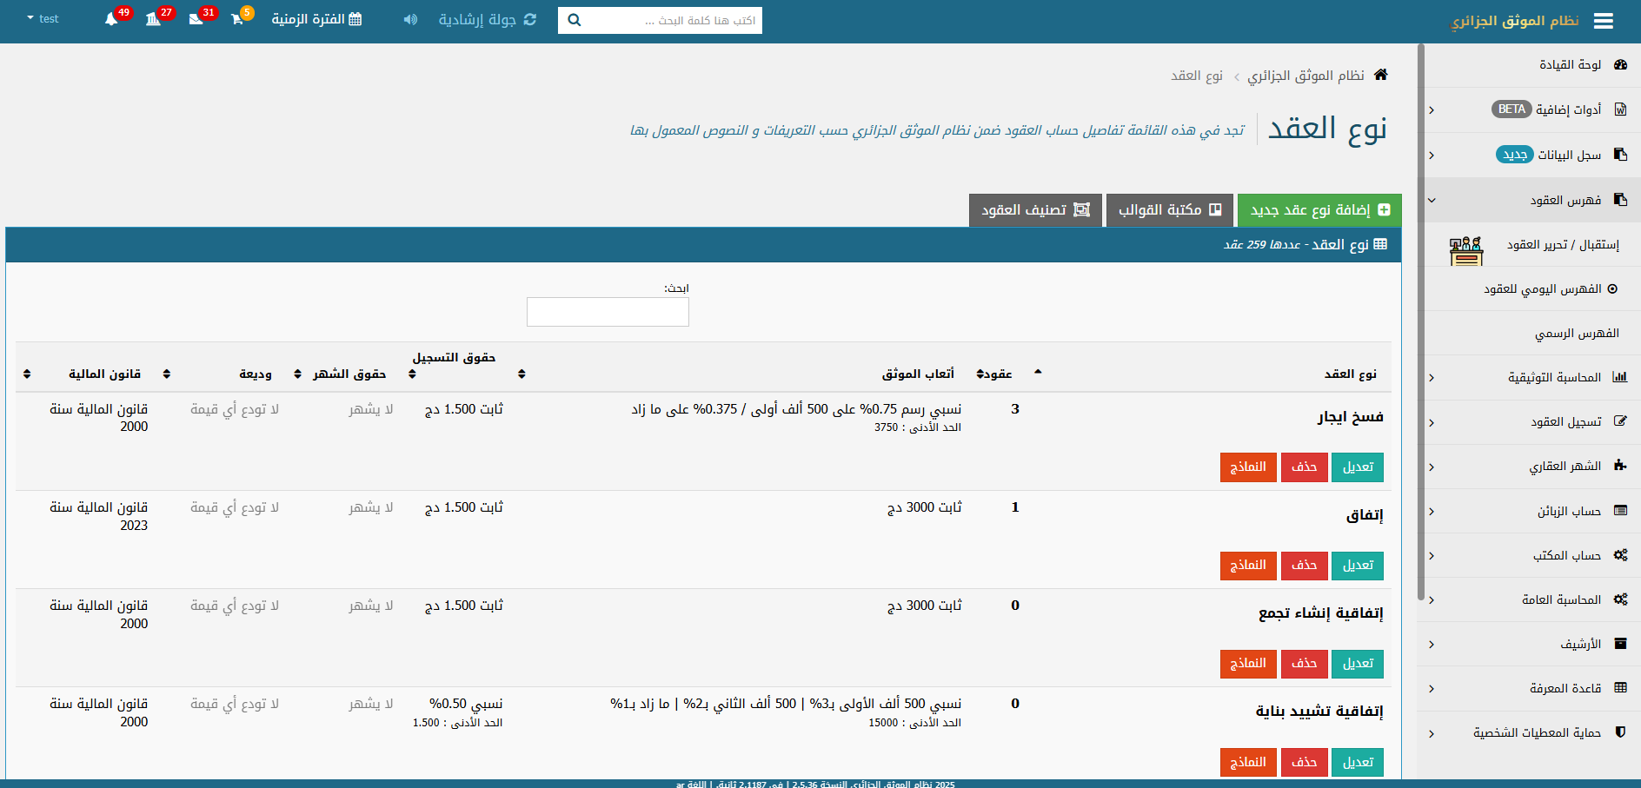
شكل صفحة خصائص العقود

Slide 4
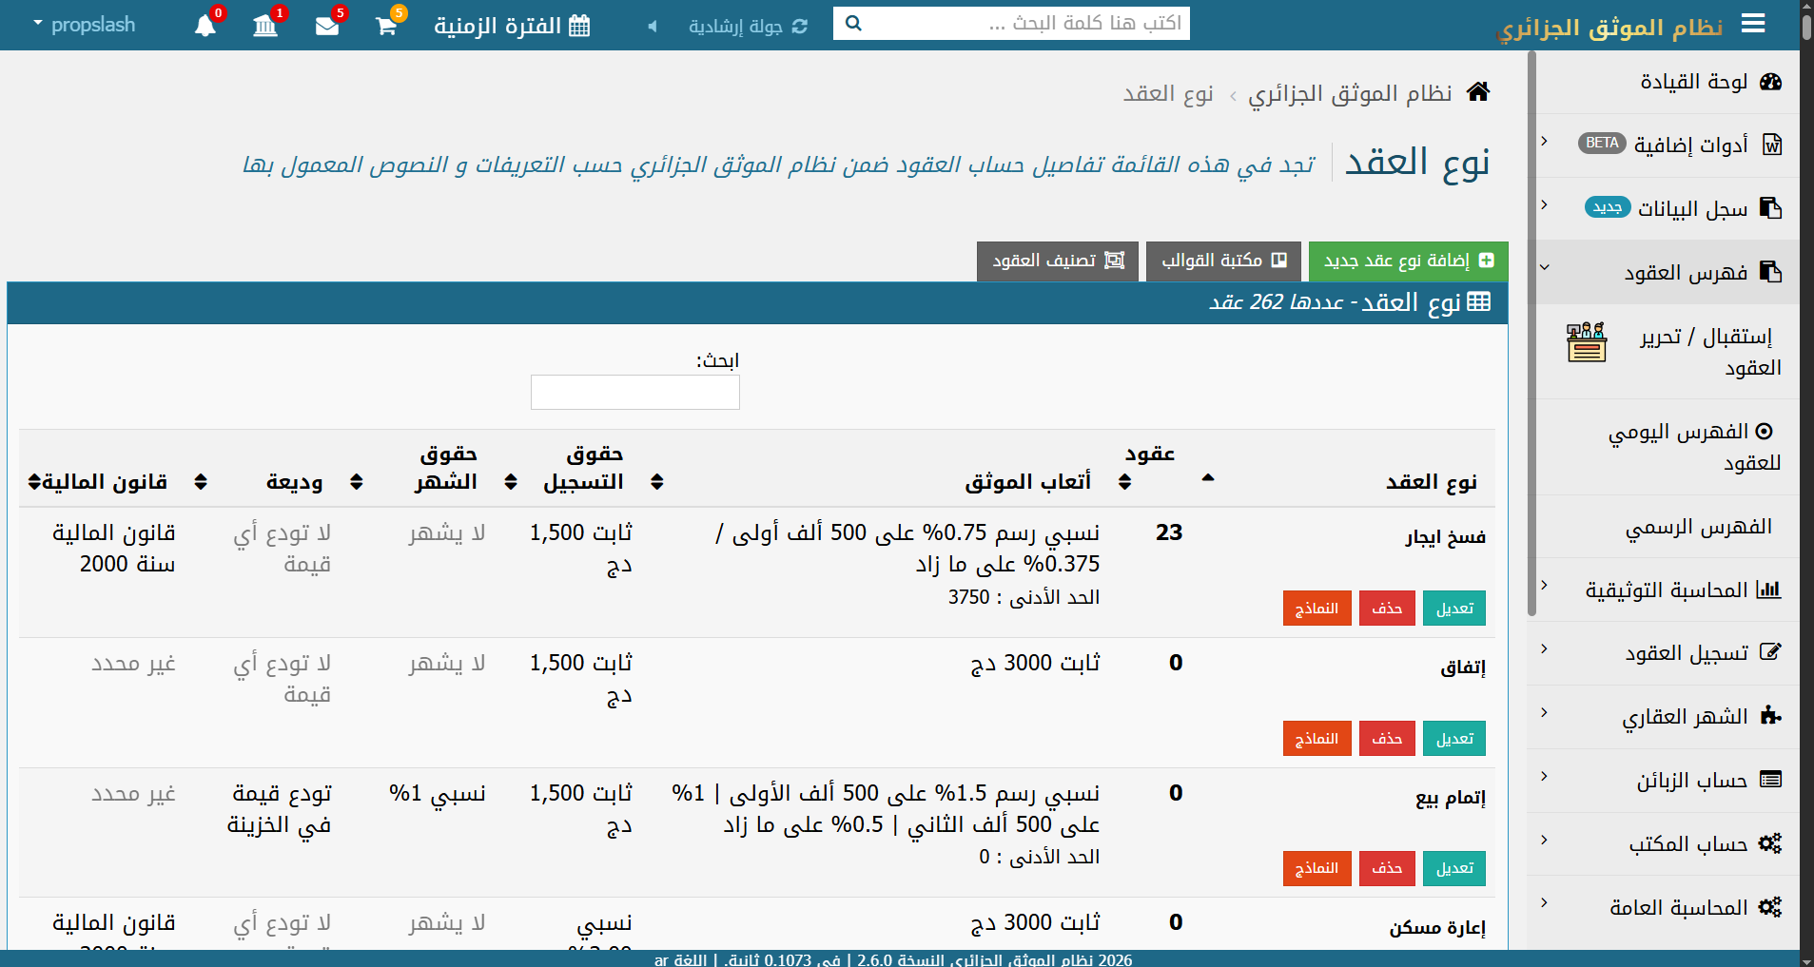
تظهر قائمة العقود على هذا الشكل

Slide 5
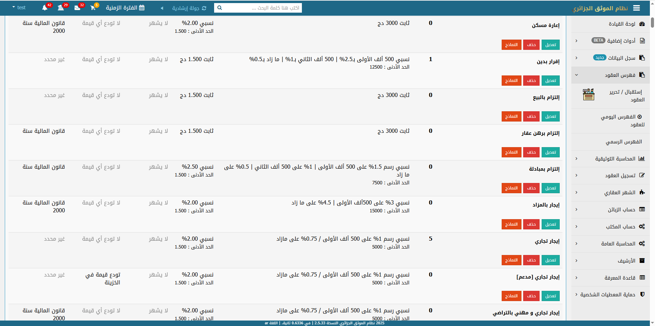
يظهر اسم كل نوع على اليمين، مع أزرار "تعديل"، "حذف" و"النماذج"
قانون المالية الذي يحكم هذا النوع من العقود
أتعاب الموثق
حقوق الشهر
الوديعة
حقوق التسجيل
عدد العقود المحررة في هذا النوع

Slide 6
أولا: إضافة نوع عقد جديد

Slide 7
يحتوي النظام على أكثر من 240 نوع عقد بكامل معلوماته، ولإضافة أي نوع جديد اتبع الخطوات التالية

Slide 8
لإضافة نوع عقد جديد، انقر على اسم حسابك، ثم انقر على "خصائص العقود"

Slide 9
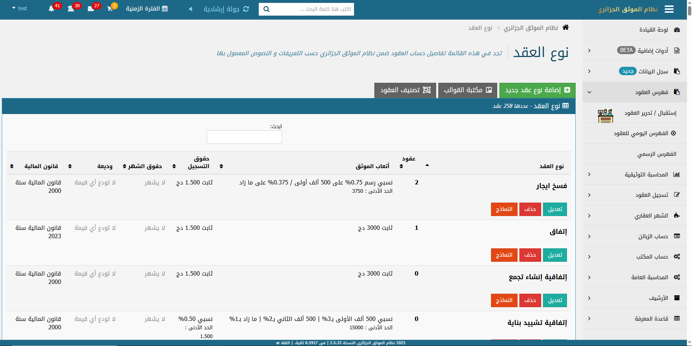
اضغط على زر "إضافة نوع عقد جديد"

Slide 10
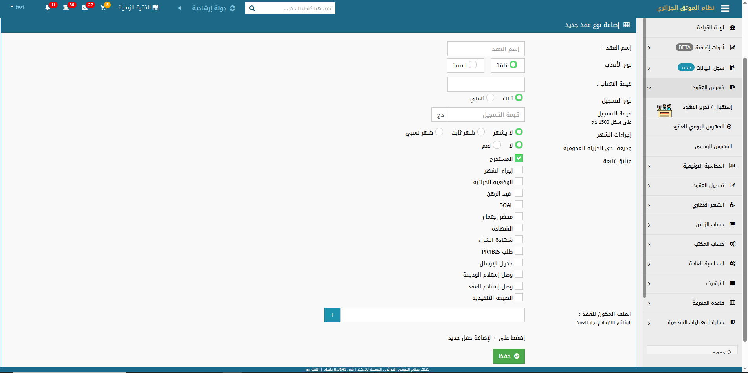
1) تجد في هذه القائمة كل الخصائص التي يتميز بها العقد، اختر الخصائص المناسبة لنوع العقد الذي أنت بصدد إنشائه
2) اختر الوثائق التابعة للعقد

Slide 11
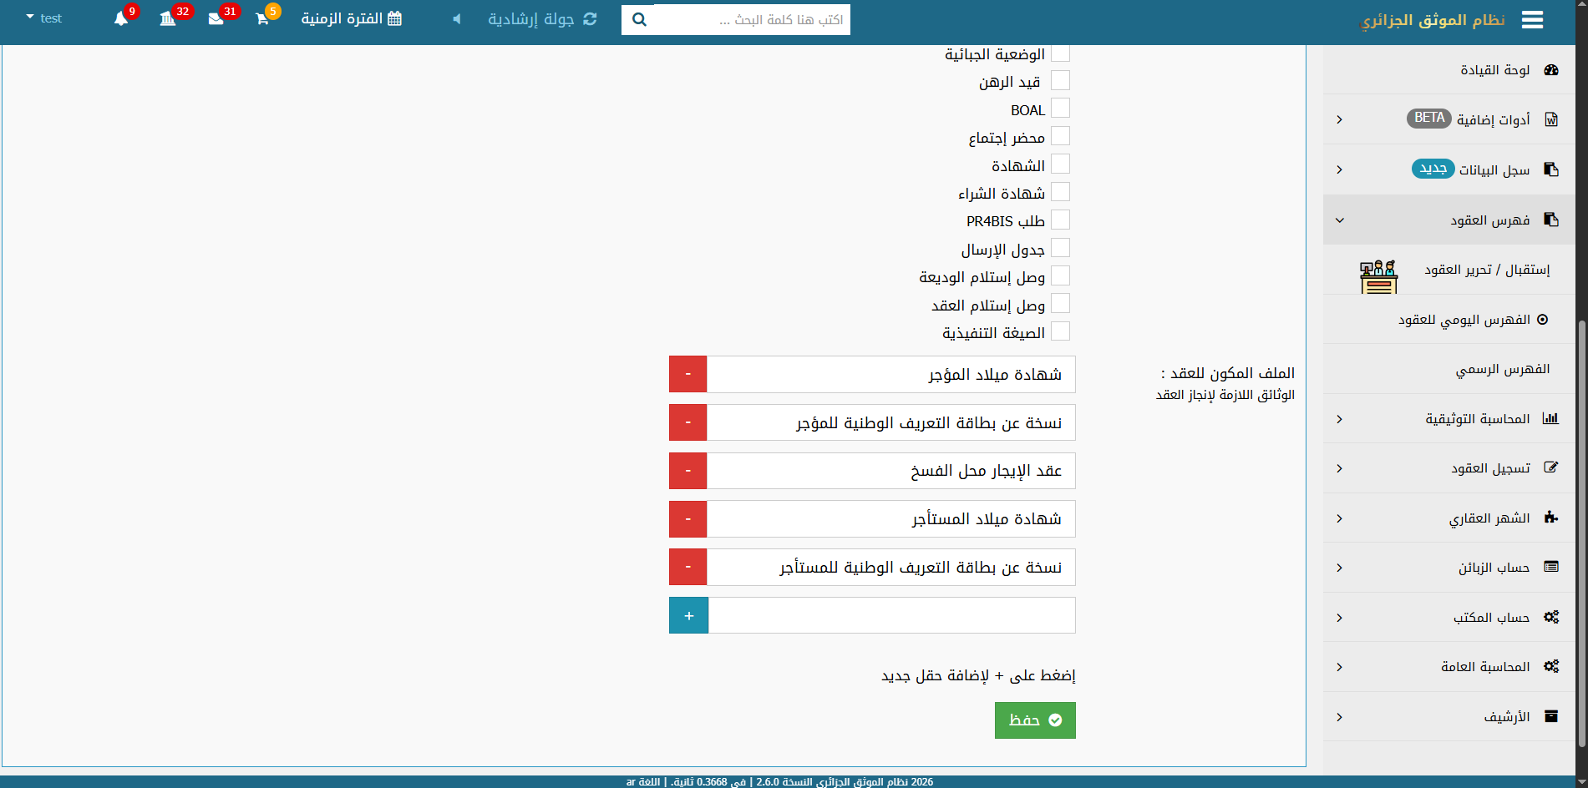
1) يمكنك إضافة الملفات اللازمة لإنجاز العقد بالضغط على الزر [+] أو حذف أي ملف بالنقر على الزر [-]
2) اضغط على زر "حفظ"

Slide 12
ثانيا: تعديل نوع عقد

Slide 13
1) يمكنك استخدام محرك البحث الخاص بهذه الصفحة لإيجاد نوع العقد الذي تريد
2) لتعديل أي نوع من العقود اضغط على زر "تعديل" الخاص به

Slide 14
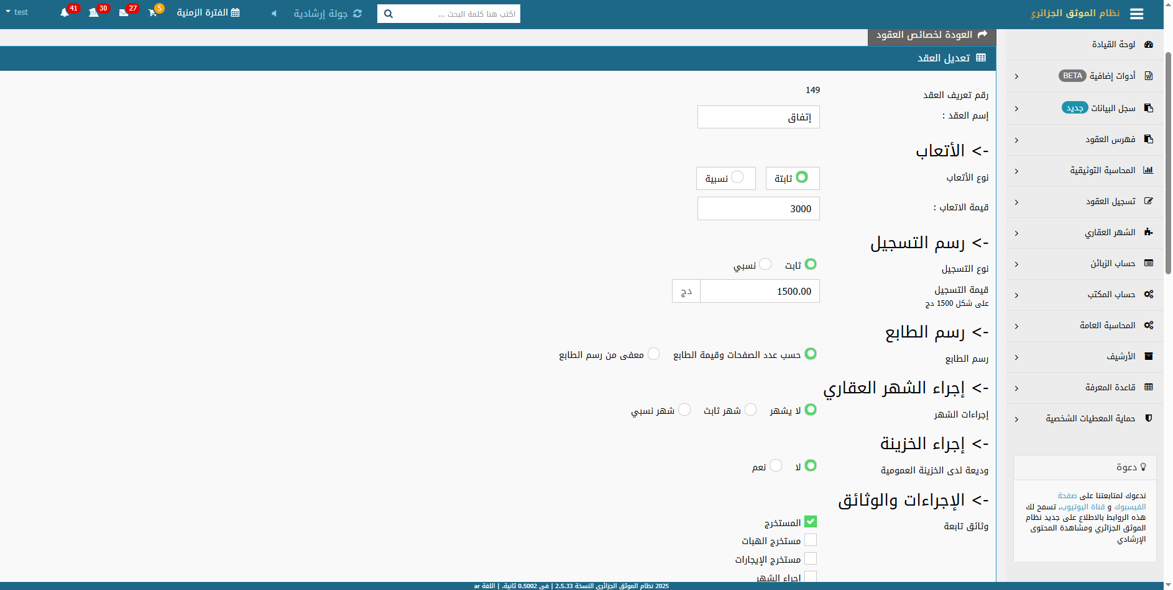
هنا يمكنك تعديل مختلف الخصائص الخاصة بهذا النوع من العقود من أتعاب أو رسوم التسجيل أو الطابع أو مختلف الإجراءات ... إلخ

Slide 15
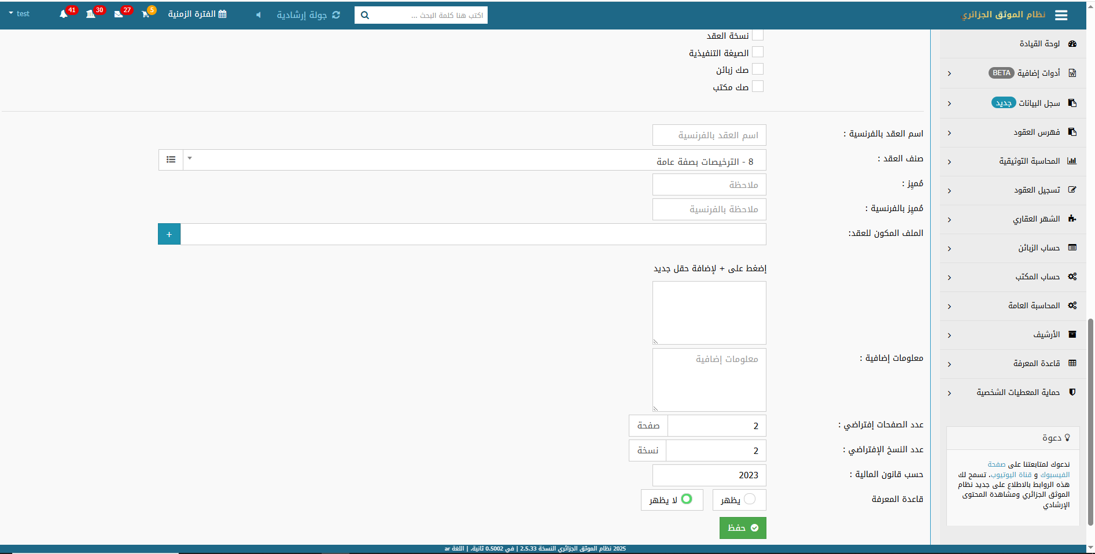
1) تأكد من إبقاء نوع العقد تحت الصنف الذي ينتمي إليه
2) يمكن ادراج الوثائق المكونة للعقد أولا بأول باستخدام الزر زائد [+]
3) عند الانتهاء من تعديل كافة الخصائص المراد تعديلها، اضغط على زر "حفظ" أسفل الصفحة

Slide 16
ثالثا: حذف نوع عقد

Slide 17
في نفس صفحة خصائص العقود، انقر على زر "حذف" نوع العقد الموجود أسفل نوع العقد المراد حذفه

Slide 18
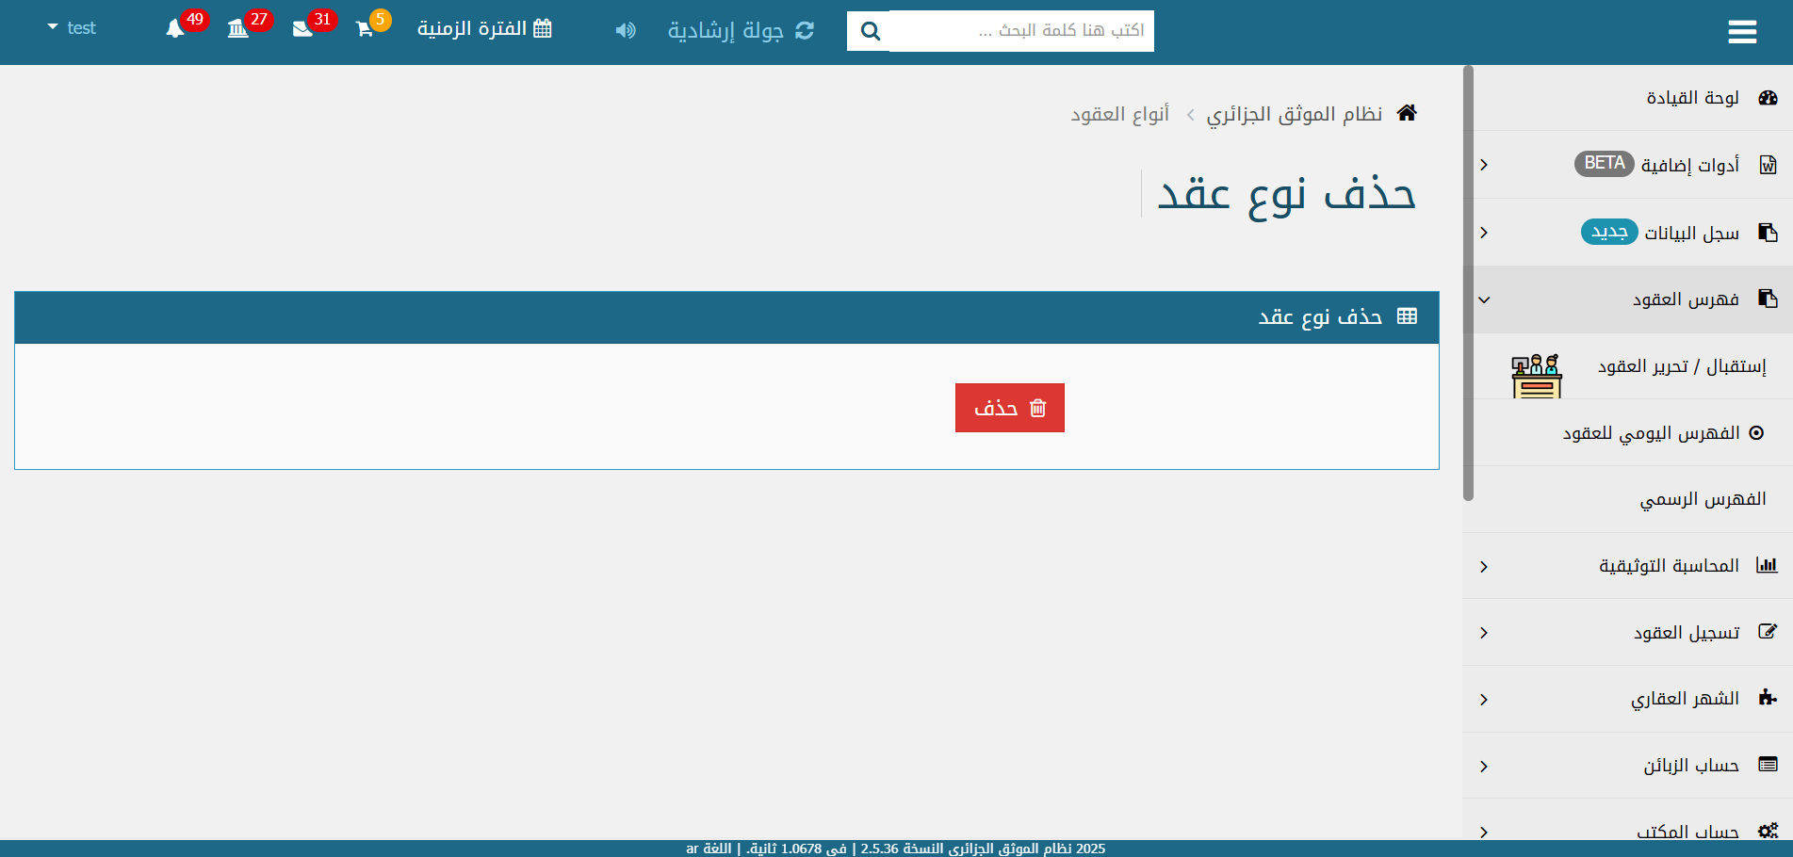
انقر على زر "حذف" لتأكيد العملية

Slide 19
ملاحظة : لا يمكنك حذف نوع عقد إذا كانت هناك عقود محررة على أساسه، لذلك يجب عليك تغيير النوع الذي تنتمي إليه تلك العقود، حتى تتمكن من "حذف نوع العقد"
أنواع عقود لا يمكن حذفها بسبب وجود "عقود" محررة حسبها
أنواع عقود يمكن حذفها لعدم وجود أي عقد حرِّر على أساسها

Slide 20
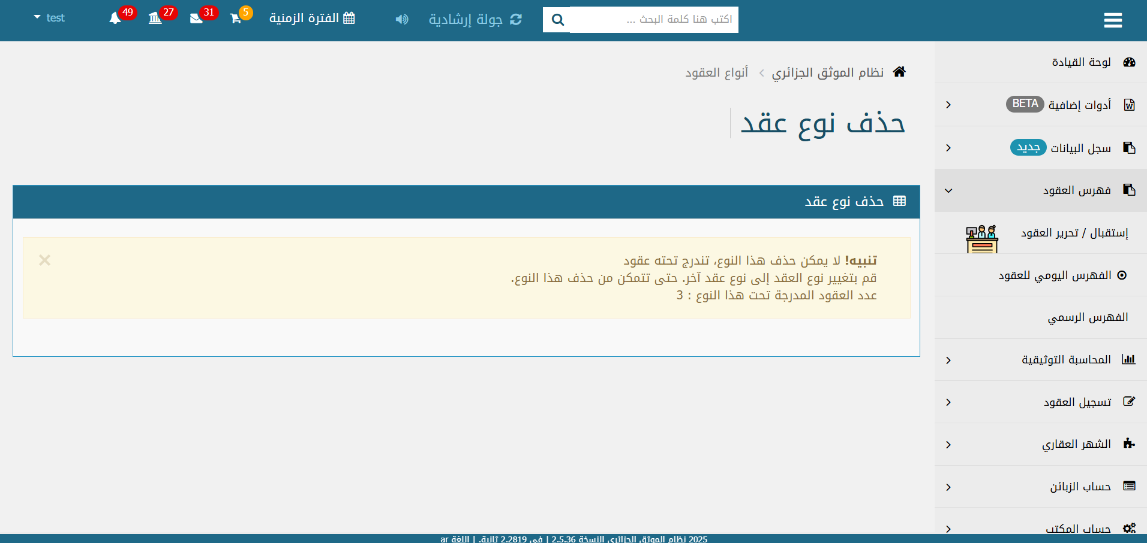
عند محاولة حذف نوع عقد تندرج تحته عقود محررة، ستظهر النافذة على هذا الشكل، مما يمنع حذفه

Slide 21
رابعا: تصنيف العقود

Slide 22
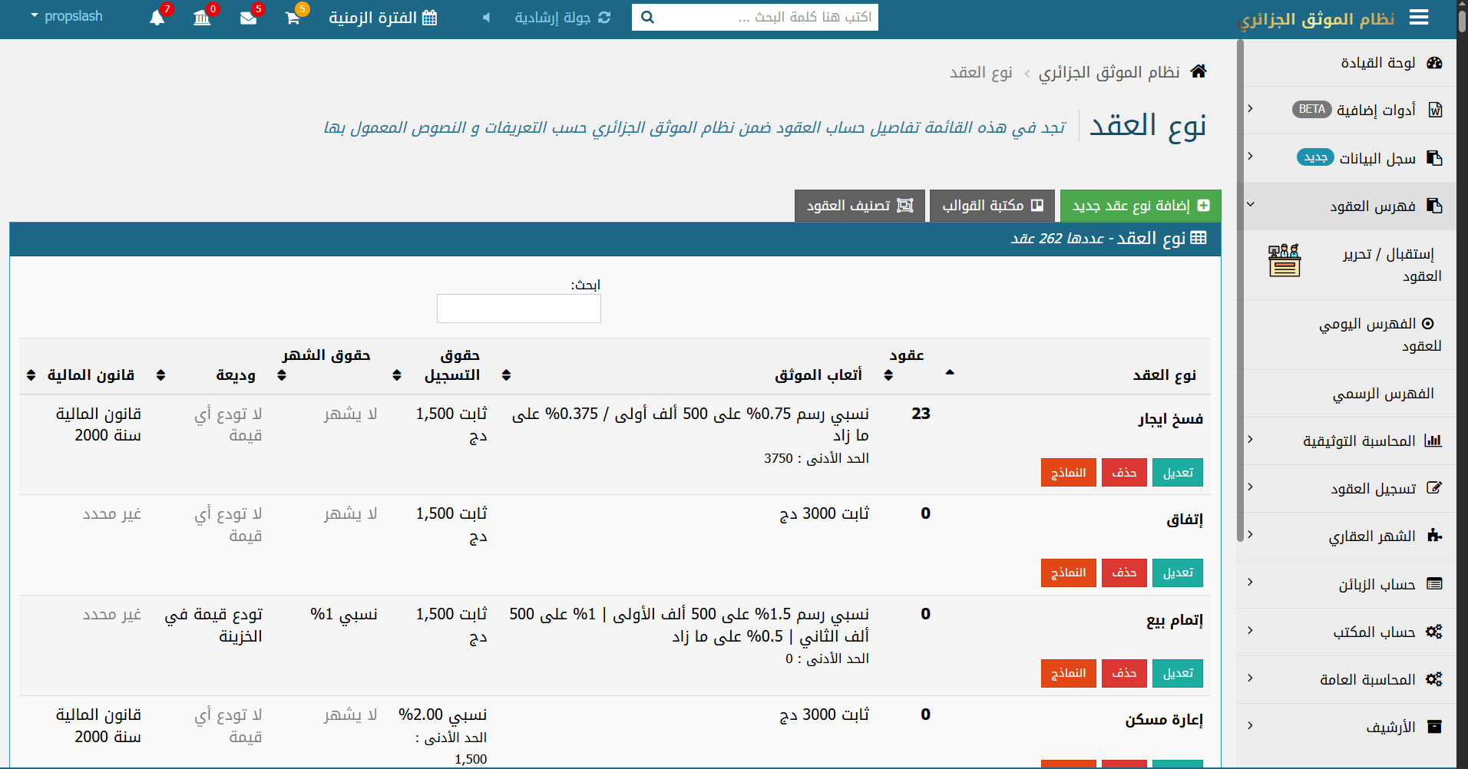
1) يمكنك إضافة صنف جديد تماما، يمكن أن يندرج أكثر من "نوع عقد" تحت كل "صنف"
2) اضغط على زر "تصنيف العقود"

Slide 23
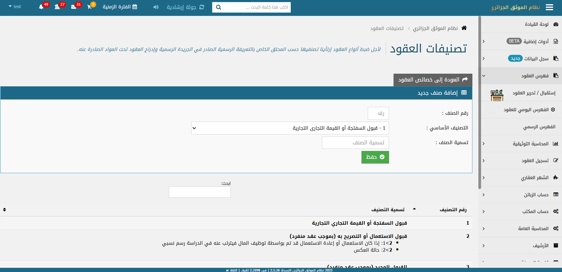
1) لإضافة صنف جديد : قم باختيار التصنيف الأساسي، ثم أدرج تسمية الصنف المراد إضافته وامنحه رقما لتسهيل إيجاده
2) ثم انقر على زر "حفظ"
3) تظهر قائمة "أصناف العقود" حسب أرقامها اسفل النافذة

Slide 24
خامسا: إحصائيات عدد الفهارس حسب أنواعها (سنويا)

Slide 25
عدد الفهارس لكل نوع عقد (العدد الكلي وليس السنوي فقط)

Slide 26
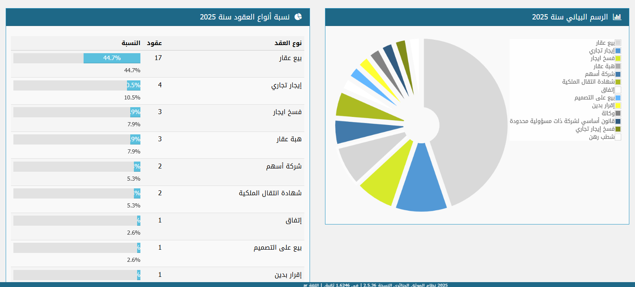
تظهر هذه الإحصائيات نسبة كل عقد سنويا حسب نوعه (تعتمد الإحصائيات على العقود المفهرسة فقط علما أنه هناك ملفات أخرى على مستوى الإيداع)

